Slide 1
图的代数表示：有向图的十字链表
有向图的十字链表
顶点结点
data
in
out
typedef struct edgestruct { // 边的结构表示
int startvex, endvex; InfoType *info;
struct edgestruct *elink, *slink;
} Edgestruct;
顶点信息数据
边
指向该顶点的第一条入边
指向该顶点的第一条出边
typedef struct vexNode { // 顶点的结构表示
VertexType data;
Edgestruct *in, *out;
} VexNode;
顶点
边结点
startvex
endvex
info
elink
slink
typedef struct oLGraph {
VexNode xlist[MAX_VERTEX_NUM];
// 顶点结点(表头向量)
int vexnum, edgenum;
//有向图的当前顶点数和边数
} OLGraph;
边起点位置 边终点位置 边的相关信息
图结构
指向下一个有相同终点的结点
指向下一个有相同起点的结点

Slide 2
图的代数表示：十字链表
顶点结点
构造图的十字链表算法
Status CreateDG ( OLGraph &G ) {
scanf ( &G.vexnum, &G.edgenum, &IncInfo ); // 输入信息
for ( i = 0; i < G.vexnum; i++ ) { //初始化构造表头向量
scanf ( &G.xlist [i].data ); // 输入顶点值
G.xlist[i].in = G.xlist[i].out = NULL;
}
for ( k = 0; k < G.edgenum; k++ ) { // 构造十字链表
scanf ( &v1, &v2 ); // 输入一条边的始点和终点
i = LocateVex ( G, v1 ); j = LocateVex ( G, v2 );
if(!p=(Edgestruct *)malloc(sizeof(Edgestruct)))
//产生新的边结点
exit(OVERFLOW)
p.startvex = i；p.endvex = j; // 对边结点赋值
p.elink = G.xlist[j].in; //插入
p.slink = G.xlist[i].out;
G.xlist[j].in=G.xlist[i].out=p;
}
} // CreateDG
data
in
out
顶点信息数据
指向该顶点的第一条入边
指向该顶点的第一条出边
边结点
startvex
endvex
info
elink
slink
边起点位置 边终点位置 边的相关信息
指向下一个有相同终点的结点
时间复杂度：
与邻接表相同
对有向图是非常好的数据结构
指向下一个有相同起点的结点

Slide 3
路径的矩阵求解
Warshall’s Algorithm
for (k=1; k <=n; k ++)
{
for (i=1; i <=n; i ++)
{
for (j=1; j <=n; j ++)
}
}
算法复杂度:

Slide 4
“便宜”算法
分支定界法与“便宜”算法的比较
“便宜”算法的效率大大优于分支与界法
（O(n²) vs. O(n!) ）
分支与界法的质量优于“便宜”算法
精确最优解 vs.近似最优解
便宜值T与最优值Q相比只能保证T/Q<2
但实际中“便宜”算法与最优解非常接近

Slide 5
Dijkstra算法
算法步骤
算法复杂度O(n²)
a 初始化：集合P中只有顶点v₁，π(v₁) 为0, 集合T=V-P中
顶点v_{i}的距离值为边(v₁, v_{i}) (i=2,…,n)的权w_{1i},如果v₁和v_{i}间无
边直接相连，则π(i) 为∞；
b. 贪心选择：在集合T中选择距离值π最小的顶点j加入集合
P, P=P+{j}，T=T-{j}；
c.修正：对集合T中 j的后继节点i的距离值进行修正：
如果加入顶点j后，使v₁到v_{i}的距离值比原来的距离值
更小，则修改v_{i}的距离值, π(i) =min(π(i) , π(j)+w_{ji})) ；
重复b 和 c，直到T为空为止。

Slide 6
最短路径
当边权为任意实数时v₁到各点的最短路
Ford算法
问题：
(1)负长回路情况？
无法终止
(2)无负长回路情况下最多迭代次数？
从v₁到v_{i}的最短路长度是π (i )的下界,经过n - 1次迭代后
π (i )将保持不变.
最坏情况下，Ford算法的计算复杂度为O(mn)
(3)如何使算法尽快终止？

Slide 7
拓扑排序
算法：
(1)从有向图中选择一个没有前驱(即入度为0)的顶点并且输出它。
(2)从图中删去该顶点,并且删去从该顶点发出的全部有向边。
(3)重复上述两步,直到剩余的图中不再存在没有前驱的顶点为止。
如果还有顶点却没有入度为0的顶点，说明有向图有环存在。

Slide 8
拓扑排序
为每个顶点设立一个链表,每个链表有一个表头结点,这些表头结点构成一个数组,表头结点中增加一个存放顶点入度的域count：
typedef struct /*表头结点类型*/
{ Vertex data; /*顶点信息*/
int count; /*存放顶点入度*/
ArcNode *firstarc; /*指向第一条弧*/
} VNode;

Slide 9
拓扑排序
void TopSort(VNode adj[],int n)
{ int i,j;int St[MAXV],top=-1; /*栈St的指针为top*/
ArcNode *p;
for (i=0;i<n;i++)
if (adj[i].count==0) /*入度为0的顶点入栈*/
{ top++; St[top]=i; }
while (top>-1) /*栈不为空时循环*/
{ i=St[top];top--; /*出栈*/
printf("%d ",i); p=adj[i].firstarc;
while (p!=NULL)
{ j=p->adjvex;
adj[j].count--;
if (adj[j].count==0)
{ top++; St[top]=j; }
p=p->nextarc; /*找下一个相邻顶点*/
}
} }

Slide 10
关键路径
最大允许延误时间算法
① 根据定理2.7.1对结点重新编号为v₁’, v₂’, …, v_{n}’.
② 赋初值 τ(v_{n}’)=π(v_{n}’).
③ 依次更新 τ(v_{j}’), j = n-1, … , 1 .
④ 结束.
可以看出算法与计算最早启动时间类似
最早启动求“最大值”，最晚启动求“最小值”
这样G中每个结点都具有两个值：最早启动时间和最晚启
动时间，两者相减即为该结点对应工序的允许延误时间。

Slide 11
中国邮路
构造中国邮路算法
① 找出度为奇的点
② 依据条件1构造邮路，即G的每条边最多重复一次，
并保证计算重复边之后度都是偶数
③ 由条件2对所有回路进行判断，在G的任意一个回路上,
如果重复边的长度之和超过该回路长度的一半，则令
回路中的重复边不重复，不重复边变为重复

Slide 12
3.1 支撑树的生成
避圈法：广度优先搜索
任选图中的一个结点作根；
添加与这个结点相关联的所有边，形成支撑树中在一层
的所有结点，任意对这些新结点排序；
按顺序访问一层上的每个结点，只要不产生简单回路，
就将与这个结点关联的每条边添加到树中，这样就产生
了树在二层上的结点；
重复这个过程，直到已经添加了图中所有的结点为止。

Slide 13
最小支撑树
Prim算法
基本思想：
首先任选一个结点v₀构成集合V’，
然后不断在V-V’中选一条到V’中某点(如点v)最短的边 (u,v) 进入树T, 并令V’=V’+u, 直至V’=V
实现：
与Dijkstra算法类似

Slide 14
最小支撑树
定理3.7.3 设V’是赋权连通图G=(V, E)的结点真子集, e是二端点分跨在V’和V-V’的最短边，则G中一定存在包含e的最短树T。
证明：
设T₀是G的一棵最短树，
如果e∉ T₀ ， 则T₀ +e构成唯一回路，该回路一定包含e和e’=(u,v),其中u∈V’,v∈V-V’, 由已知条件w(e)<=w(e’), 作T₀ ⊕(e, e’), 得到的仍然是最短树。

Slide 15
最小支撑树
Kruskal算法
基本思想：
不断地往T中添加当前的最短边，如果此时会
构成回路，那么它一定是这个回路的最长边，
删之。直至最后达到n-1条边为止。

Slide 16
最小支撑树
基本策略：
首先将G的n个顶点看成n个孤立的连通分支
将所有的边按权从小到大排序
依边权递增的顺序查看每一条边（v,w)：
a)若v和w分别是当前2个不同的连通分支（树）T1和T2中的顶点时，就用边(v,w)将T1和T2连接成一个连通分支（树）,然后接着查看下一条边；
b)若v和w在当前的同一个连通分支中，就直接再查看下一条边。
重复步骤3一直进行到只剩下一个连通分支时为止。
关键实现难点：如何判断是否形成回路

Slide 17
最小支撑树
void MiniSpanTree_Kruskal(MGraph G) {
对每个顶点初始化parent数组；
对每条边初始化edges数组; //按权值大小递增排序
for(i=0;i<G.numVertexes;i++)
parent[i]=0;
i=0; numt=0;
while((i <G.numEdges) && (numt<G.numVertexes)) {
n=Find(parent,edges[i].begin); //查边头的根
m= Find(parent,edges[i].end); //查边尾的根
if( n != m ){ //此边没有形成回路
parent[n]= m; numt++; //更新连通分支
printf(edges[i].begin, edges[i].end, edges.cost); //输出
}//if
i++
}//while
}

Slide 18
最小支撑树
int Find( int *parent, int f)
{
while(parent[f] >0)
f=parent[f];
return f;
}

Slide 19
最小支撑树
两种方法均是贪心算法
求出的都是最优解
Kruskal算法的计算复杂度为O(m+plogm),
其中p为迭代次数
Prim算法的计算复杂度为O(n²),与边数无关
稠密图应该用Prim算法，Kruskal适合于稀疏图

Slide 20
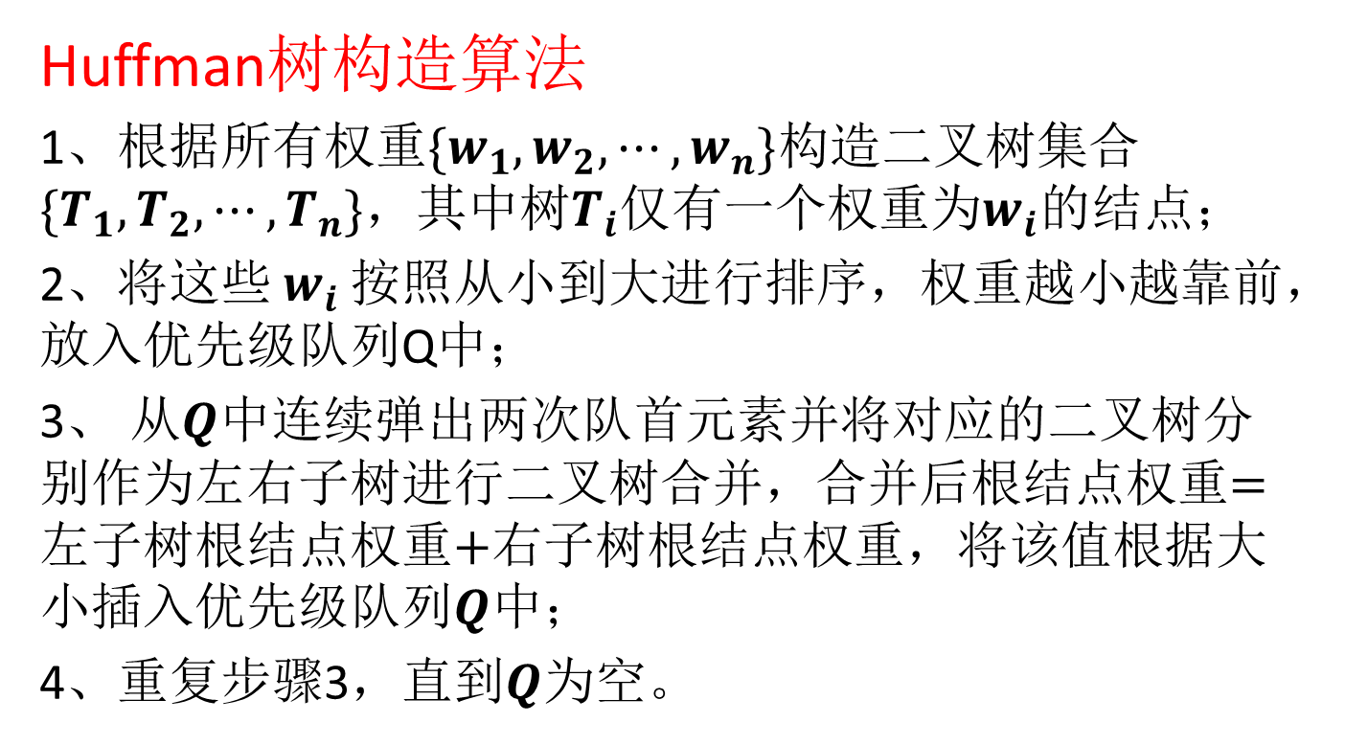
Huffman树
Huffman树构造算法
1、根据所有权重${\{w}_{1},w_{2},⋯,w_{n}\}$构造二叉树集合$\{T_{1},T_{2},⋯,T_{n}\}$，其中树$T_{i}$仅有一个权重为$w_{i}$的结点；
2、将这些$w_{i}$按照从小到大进行排序，权重越小越靠前，放入优先级队列Q中；
3、 从$Q$中连续弹出两次队首元素并将对应的二叉树分别作为左右子树进行二叉树合并，合并后根结点权重$=$左子树根结点权重$+$右子树根结点权重，将该值根据大小插入优先级$\text{队列}Q$中；
4、重复步骤3，直到$Q$为空。
O(nlogn)
O(logn)
n-2次
整个算法计算复杂度O(nlogn)

Slide 21
Huffman树
定理3.6.1 由Huffman算法得到的二叉树是最优二叉树。
证明：
1.对于最优二叉树T，假定n≥3，w₁≤w₂≤…≤w_{n}，一定有l₁=max{l_{i}}。否则，如果存在w_{k}≥w₁且l_{k}≤l₁，那么交换w_{k}与w₁就能够得到权重更小的二叉树。
2.w₁一定有兄弟结点，否则把w₁赋给其父节点，能够得到权重更小的二叉树。而且这个兄弟结点一定是w₂，否则此树不是最优，道理同第一步。
3.这样w₁ 和w₂以及他们的父节点构成一个最优子树，把它们合并为一个结点（权重相加）不改变树的最优性。
4.重复这个合并的过程一直都不会改变树的最优性，直到三个结点为止，所以得到的树是最优二叉树。

Slide 22
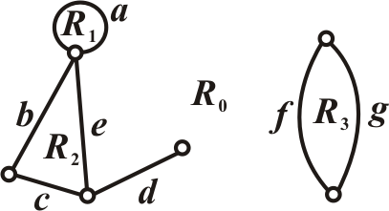
平面图的基本概念
例 右图有 个面
4
R₁的边界:
R₂的边界:
R₃的边界:
R₀的边界:
a
bce
fg
abcdde, fg
deg(R₁)=
deg(R₂)=
deg(R₃)=
deg(R₀)=
1
3
2
8

Slide 23
顶点的着色
对G着色方法:(韦尔奇.鲍威尔法 Welch.Powell)
具体步骤:
(1) 将图中所有点按度数大小递减排列.
(2) 用第一种颜色对第一个点着色, 并且按排列顺序对与前面着色点不相邻的每个点着上同样的颜色.
(3) 用第二种颜色对尚未着色的点重复步骤。
(4) 用第三种颜色继续这种做法, 直到所有的点全部着上色为止.
求解最小色数是NP-hard问题，这里是近似解法，无法保证所得色数为最小。

Slide 24
5.1 二分图的最大匹配
输入二分图G=(X, Y, E),
点标记为: 0: 表示尚未搜索； 1: 表示饱和点；
2: 表示是无法扩大匹配的顶点.
Step1. 任给一初始匹配M, 给饱和点”1”标记.
Step2. 判断X中各顶点是否都已有非零标记. 若是, 结束. M为最大
匹配. 否则, 找一”0”标记点x₀∈X. 令
U ← {x₀}, V ← Φ.
Step3. 判断集合U的邻点集Γ(U)=V?
3.1. 是, x₀无法扩大匹配, 给x₀标记”2”. 转step2.
3.2. 否, 在Γ(U)-V中找一点y_{i}, 判断y_{i}是否标”1”.
3.2.1. 是, 则有边(y_{i}, z)∈M. 令
U ←U∪{z}, V ← V∪{y_{i}}. 转step3.
3.2.2. 否, 存在从x₀到y_{i}的可增广路P
令M ← M⊕P, 给x₀, y_{i}标记”1”. 转step2.
匈牙利数学家Edmonds于1965年提出
匈牙利算法

Slide 25
5.4 匹配应用举例
(1)稳定匹配问题
基本算法: 迭代过程
1）每个男孩（在开始和被拒绝后）每次都向至今未曾拒绝过他的女孩中他最倾向的一个女孩求婚
2）每个女孩每次都保留当前她的求婚者中她最倾向的一个男孩，并拒绝其他的求婚者。
直到这个过程一直到不再变化为止。
基本假设：与其独身，不如和一个认识的人结婚
Notes:
25

Slide 26
5.4 匹配应用举例
（4） 最小路径覆盖
出租车公司接到N（N<500）个订单，每个订单的描述是：t时刻需要从[x,y]坐标出发去[tx,ty]坐标。出租车公司希望派出最少的车完成所有的订单。派出一个出租车，它可以去接任何一个订单；若一个出租车在完成了一个订单之后，能在下一个订单的时刻之前赶到出发地点，那么它可以继续接下一个订单。输出最少需要多少出租车。
建模: 将一个订单作为有向无环图的一个节点，若订单i完成后能够赶到订单j，那么在有向图i到j之间连有向边。然后求这个有向图的最小路径覆盖。

Slide 27
5.6 Ford-Fulkerson最大流标号算法
Ford-Fulkerson算法 （1957）
以网络最大流等于最小割切容量定理为基础，包含两个过程:
(1) 标号过程
• 检查网络中是否存在关于f的增流路径
• 如果不存在，则由定理，此时的f是最大流分布，其流
量为最大流
• 否则在标号过程中最后能标到结点t,即存在s到t的增流
路径，转过程（2）
(2) 增流过程
• 确定一条从s到t的增流路径并修正这条路上的流，得到新
的容许流分布f’,再转（1）

Slide 28
5.6 Ford-Fulkerson最大流标号算法
Ford-Fulkerson算法
Step0. 令f是任意一个流(例如f=0). 给s一个永久标号(-, ∞).
Step1: 标号过程: 若v_{i}已标号,如果可找到一个未标号结点v_{j}，则继续执行标记结点v_{j}，否则无法再找到可增流路径，结束
a. 若存在(v_{i}, v_{j})=a 且f(a)<c(a), 则v_{j}标号 ,
b. 若存在边(v_{j}, v_{i})=a且f(a)>0, 则给v_{j}标号 ,
Step2: 若t已被标号, 则找到了一条增流路径，转Step3, 否则迭代执行
step1和2.
Step3. 由点t开始, 使用标号的第一个元素构造一条f增流路p. 修改f得到新的流f’, 以f’代替f, 去掉除s外的所有点的f标号. 返回Step1.
这里

Slide 29
5.7 最大流的Edmonds-Karp算法
a
Edmonds-Karp算法
严密的标号算法
每次沿一条最短的增流路径增流
Edmonds and Karp在1972年，以及Dinic在1970年都独立的证明了如果每步增广路径都是最短的话，那么整个算法将会执行O(n*m)步
广度优先搜索时最坏情况下需O(m)次
书上有证明，不做要求
➣ 使用广探法 (先标号先检查）O(n*m*m)
进一步改进，结合启发式，可提高到O(n*n*m)
10
10
s
1
t
10
10
b

Slide 30
5.7 最大流的Edmonds-Karp算法
Step1. 在给定的网络流图中任选一个流f.
Step2. 给s标号(-, ∞).
Step3. 按先标号先检查的顺序, 选择标号最早但尚未检查的点u. 若所有的点都已检查, 转Step7. 否则对u的所有未标号邻点v, 如果能通过正向或反向标号给以标号, 则依次标之. 转Step4.
Step4. 若t得到标号, 令v=t, 转Step5. 否则转Step3.
Step5. 设v的标号为(d_{v}, δ_{v}),
① 若d_{v}=u⁺, 则令f(u, v)=f(u, v)+ δ_{v}.
② 若d_{v}=u⁻, 则令f(u, v)=f(u, v)- δ_{v}.
Step6. 若u=s, 删去全部标号, 转Step2. 否则令v=u, 转5.
Step7. 结束.

Slide 31
5.7 最大流的Edmonds-Karp算法
其它最大流算法
增广路算法
Ford-Fulkerson标号算法 (1956)
最大容量增广路算法（结合Dijkstra, 梯度修正）
容量变尺度算法（1985，Gabow）
最短增广路算法： O(n²m) （Edmonds-Karp、Dinic（分层）、改进的最短增广路方法（距离标号））
预流推进算法
推进与重标号算法 (Push-relabel) O(n²m)
+ FIFO顶点选择策略 O(n³)
+ Dinic分层图以及动态树 O(nmlogn)
+ 二分查找
。。。

